Slide 1
Музыкальные инструменты России
НАРОДНЫЕ ИНСТРУМЕНТЫ
Подготовила Клинская М.А.

Slide 2
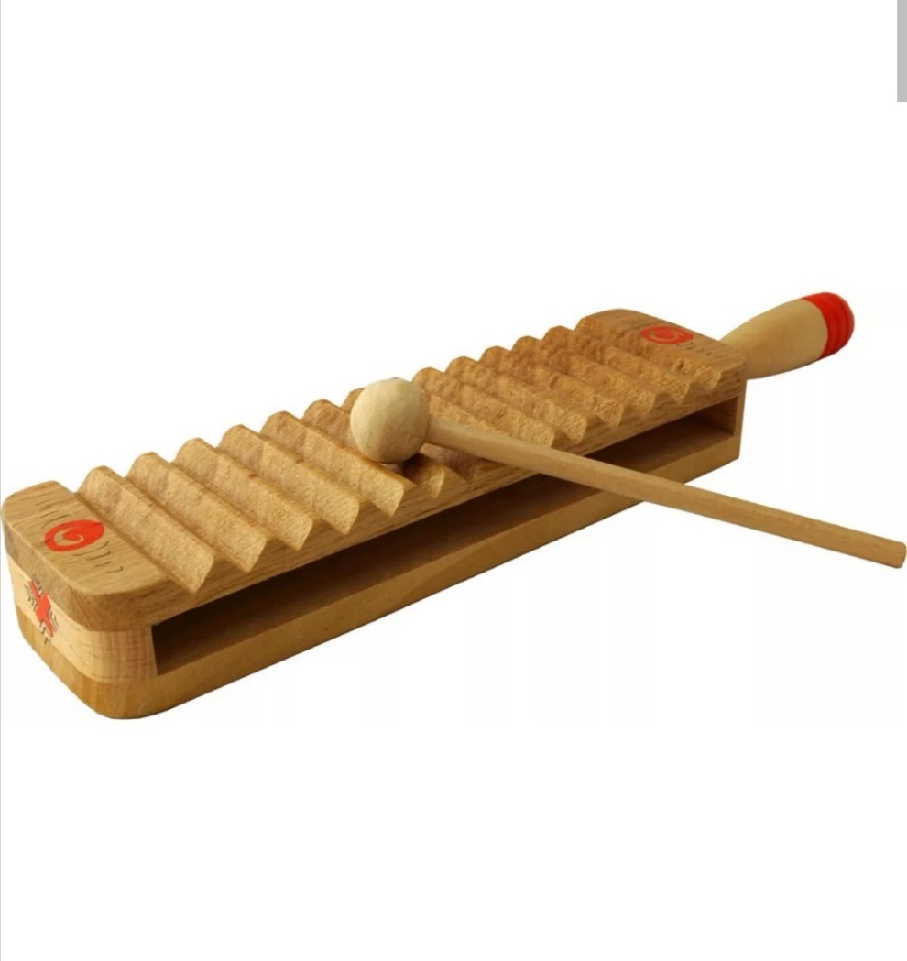
Рубель

Slide 3
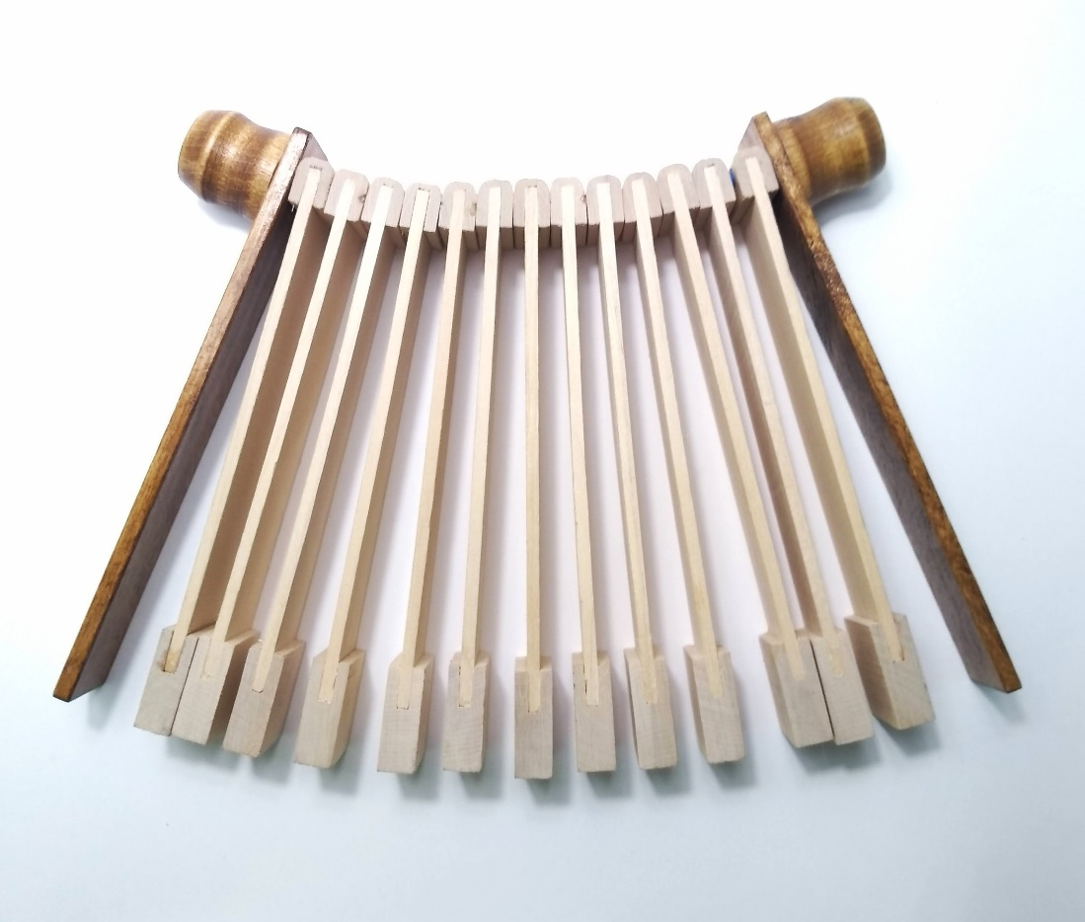
Трещотка

Slide 4
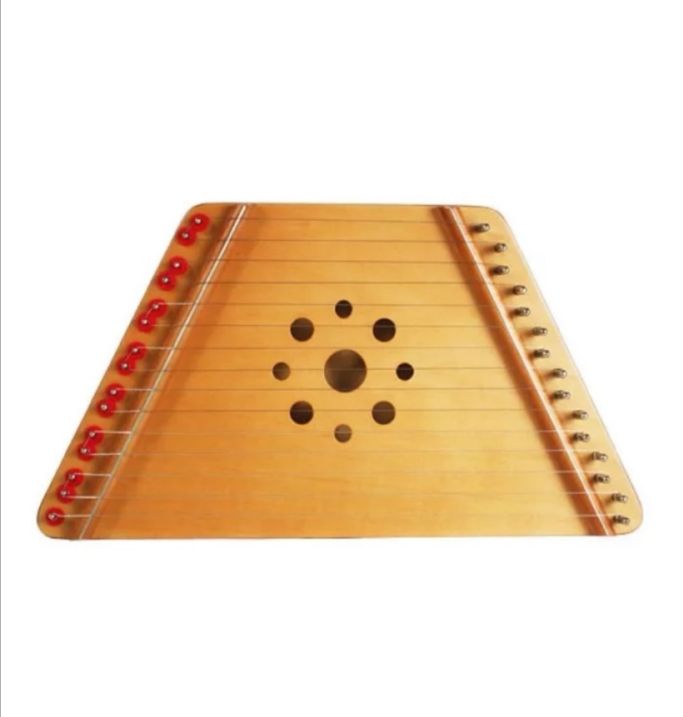
Гусли

Slide 5
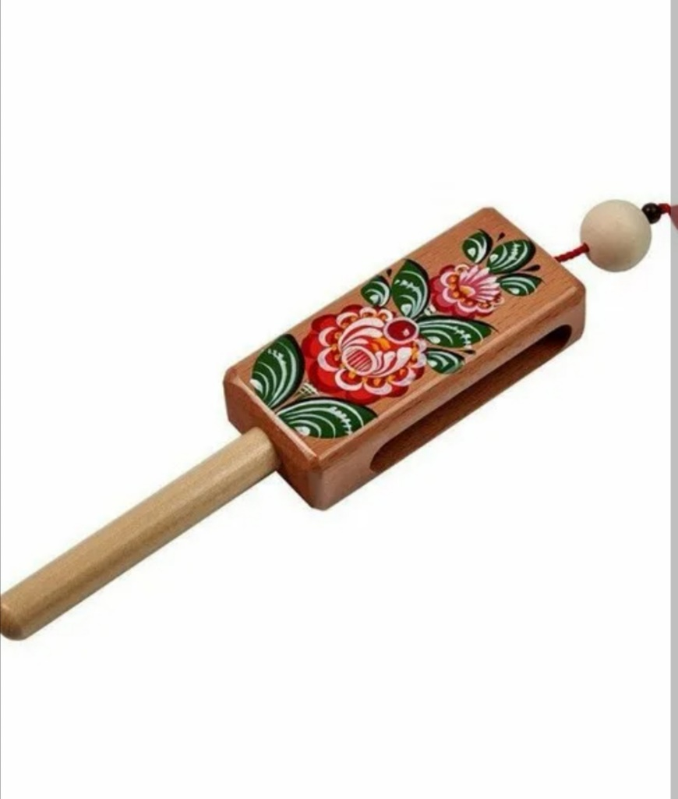
Колотушка

Slide 6
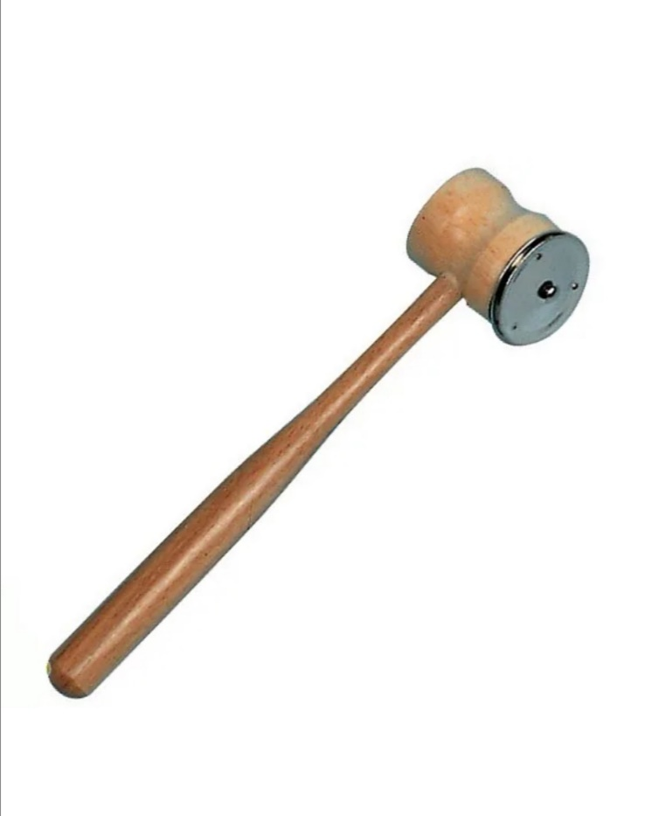
Молоточек

Slide 7
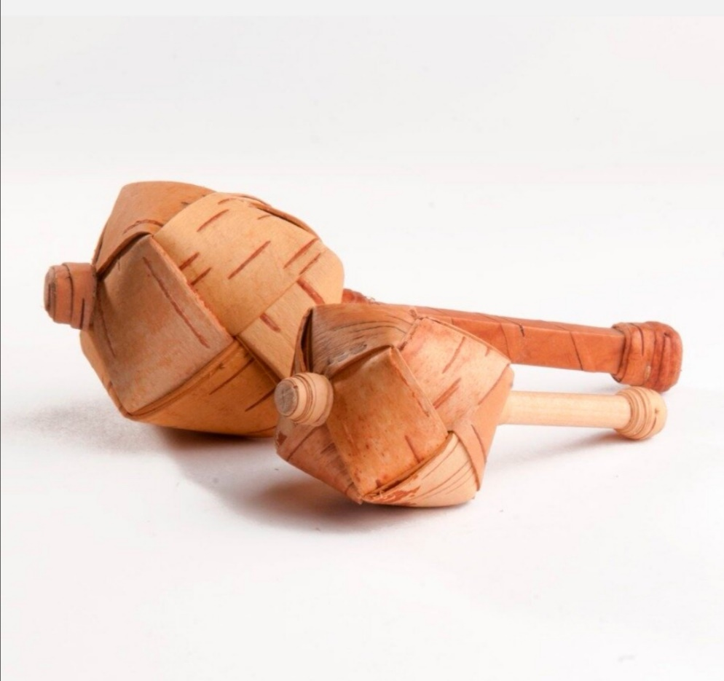
Шаркун

Slide 8
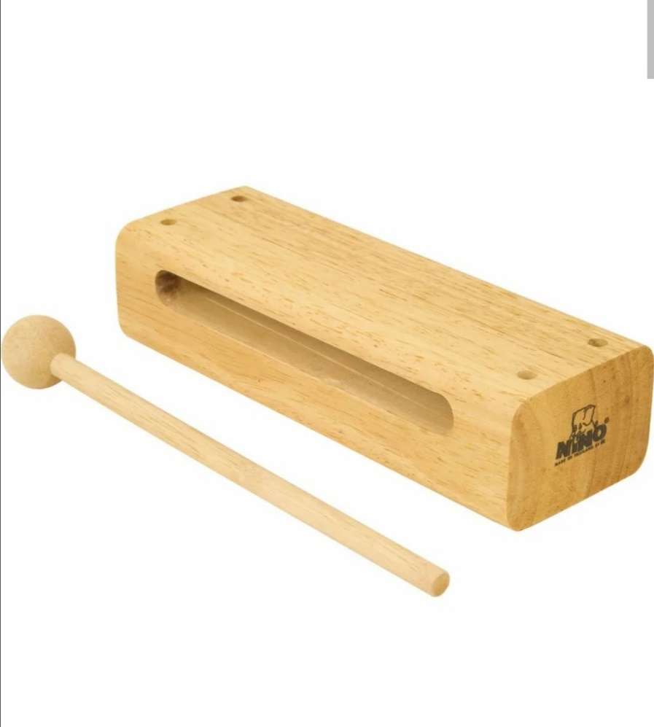
Коробочка

Slide 9
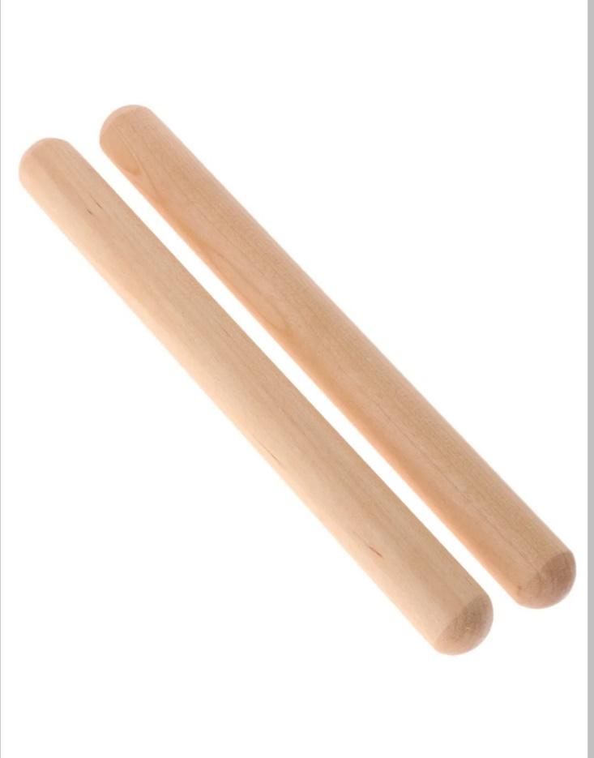
Деревянные палочки (ритмические палочки)

Slide 10
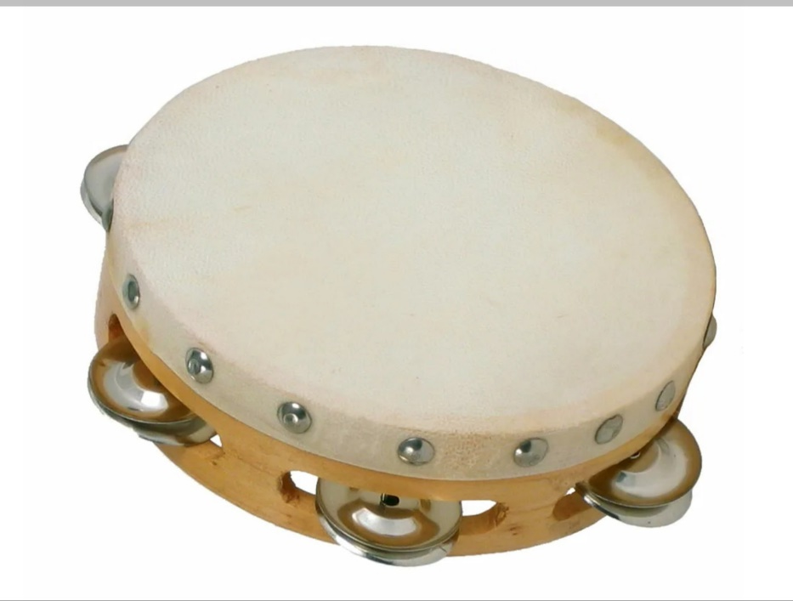
Бубен

Slide 11
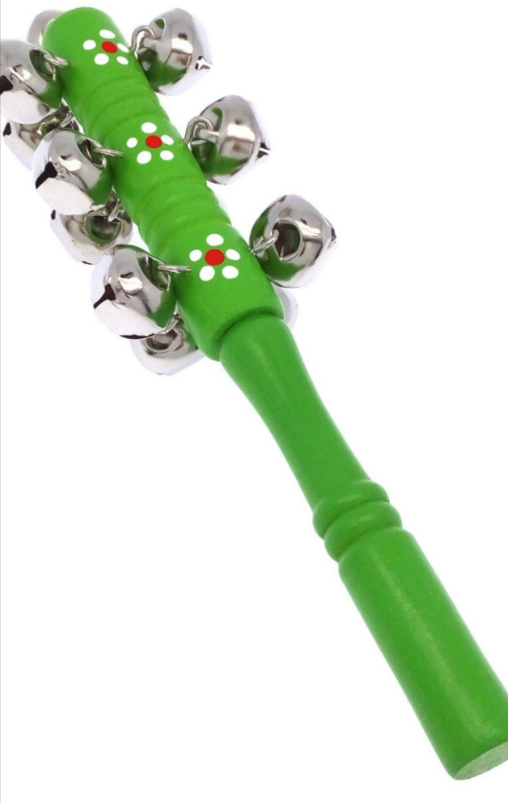
Бубенцы

Slide 12
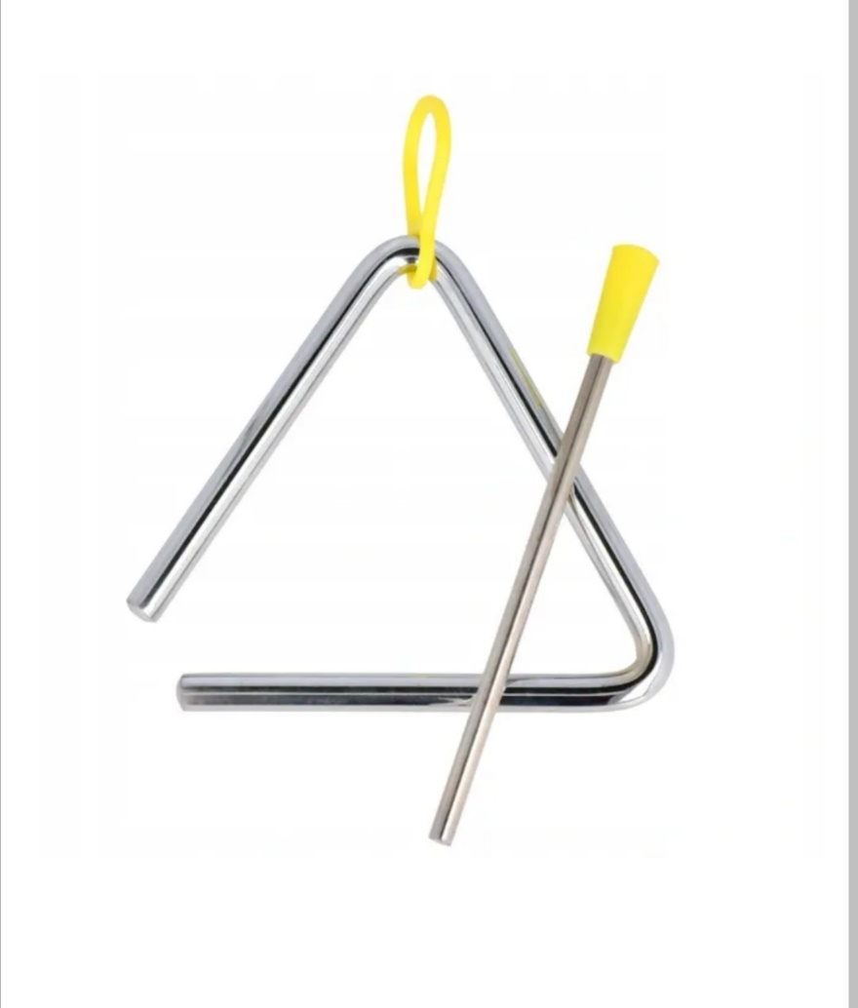
Треугольник

